Slide 1
fortis-it.ru
СИСТЕМА УПРАВЛЕНИЯ ЛЕКАРСТВЕННЫМ ОБЕСПЕЧЕНИЕМ

Slide 2
СИСТЕМА УПРАВЛЕНИЯ
ЛЕКАРСТВЕННЫМ ОБЕСПЕЧЕНИЕМ
1
2
3
4
5
Сквозной процесс от заявок до контрактов и учета остатков лекарственных средств
Нормализация данных в условиях отсутствия единого справочника лекарственных средств
Расчет НМЦК по результатам мониторинга закупок лекарственных средств
Формирование аналитической и регламентной отчетности
Интеграция с региональными складскими системами и системами управления в здравоохранении (РМИС)

Slide 3
СХЕМА ФУНКЦИОНАЛЬНОЙ АРХИТЕКТУРЫ СИСТЕМЫ

Slide 4
СИСТЕМА УПРАВЛЕНИЯ
ЛЕКАРСТВЕННЫМ ОБЕСПЕЧЕНИЕМ
Обеспечение процессов планирования, подготовки, реализации и контроля закупок лекарственных препаратов;
Контроль исполнения контрактов на поставку лекарственных средств, изделий медицинского назначения и других товаров;
Обеспечение оценки стоимостных показателей по закупаемым лекарственным средствам и изделиям медицинского назначения в рамках процессов планирования, подготовки, реализации и контроля;
Автоматизация процессов информационного взаимодействия всех участников проведения поставок лекарственных препаратов;
Подготовка аналитической отчетности по лекарственному обеспечению.

Slide 5
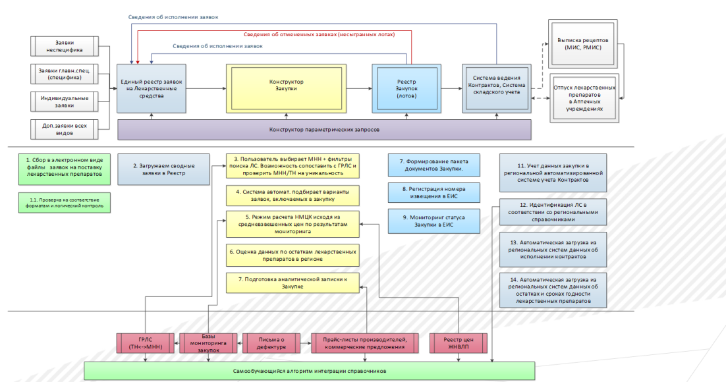
СХЕМА ФУНКЦИОНАЛЬНОЙ АРХИТЕКТУРЫ СИСТЕМЫ

Slide 6
ПРИНЦИПЫ СОЗДАНИЯ СИСТЕМЫ УПРАВЛЕНИЯ
ЛЕКАРСТВЕННЫМ ОБЕСПЕЧЕНИЕМ
Единое информационное пространство для всех участников информационного взаимодействия
Максимальное использование существующих информационных систем и баз данных
Единые архитектурные и технологические решения
Врач работает в МИС, без создания дублирующего программного обеспечения

Slide 7
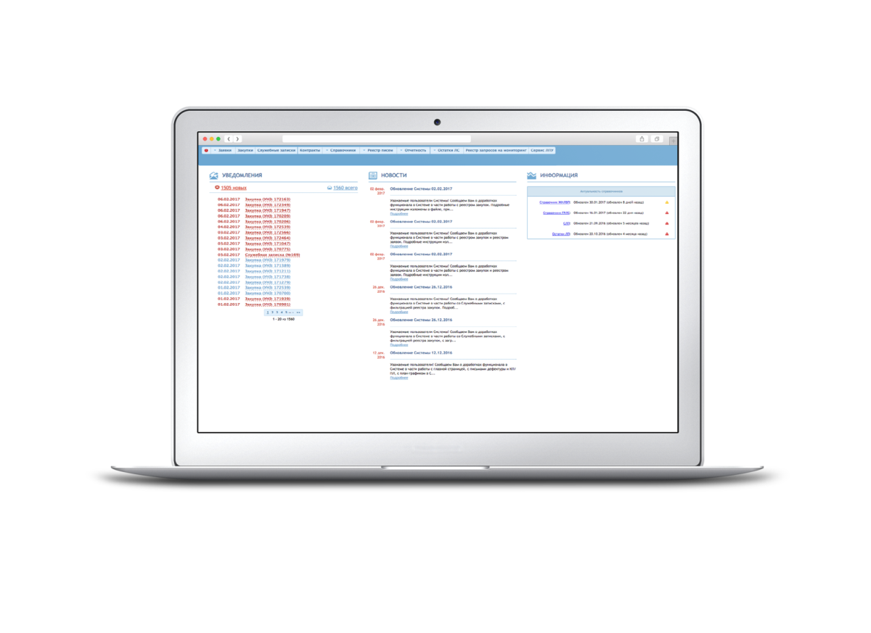
ИНФОРМАЦИОННАЯ СТРАНИЦА СИСТЕМЫ
1
Мгновенные сообщения об изменениях статусов
Уведомление пользователей Системы
Контроль актуальности НСИ
3
2
1
2
3

Slide 8
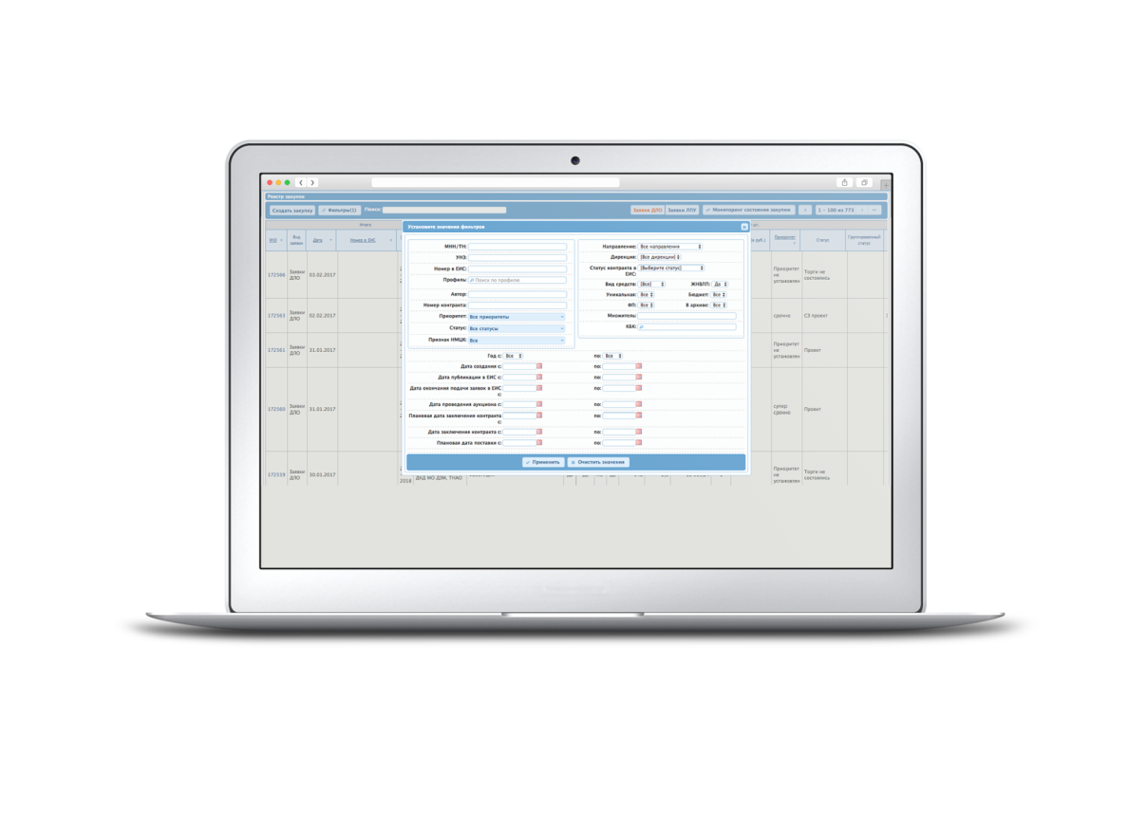
РЕЕСТР ЗАКУПОК ЛЕКАРСТВЕННЫХ СРЕДСТВ
1
Мгновенные сообщения об изменениях статусов
Уведомление пользователей Системы
Контроль актуальности НСИ
2
3

Slide 9
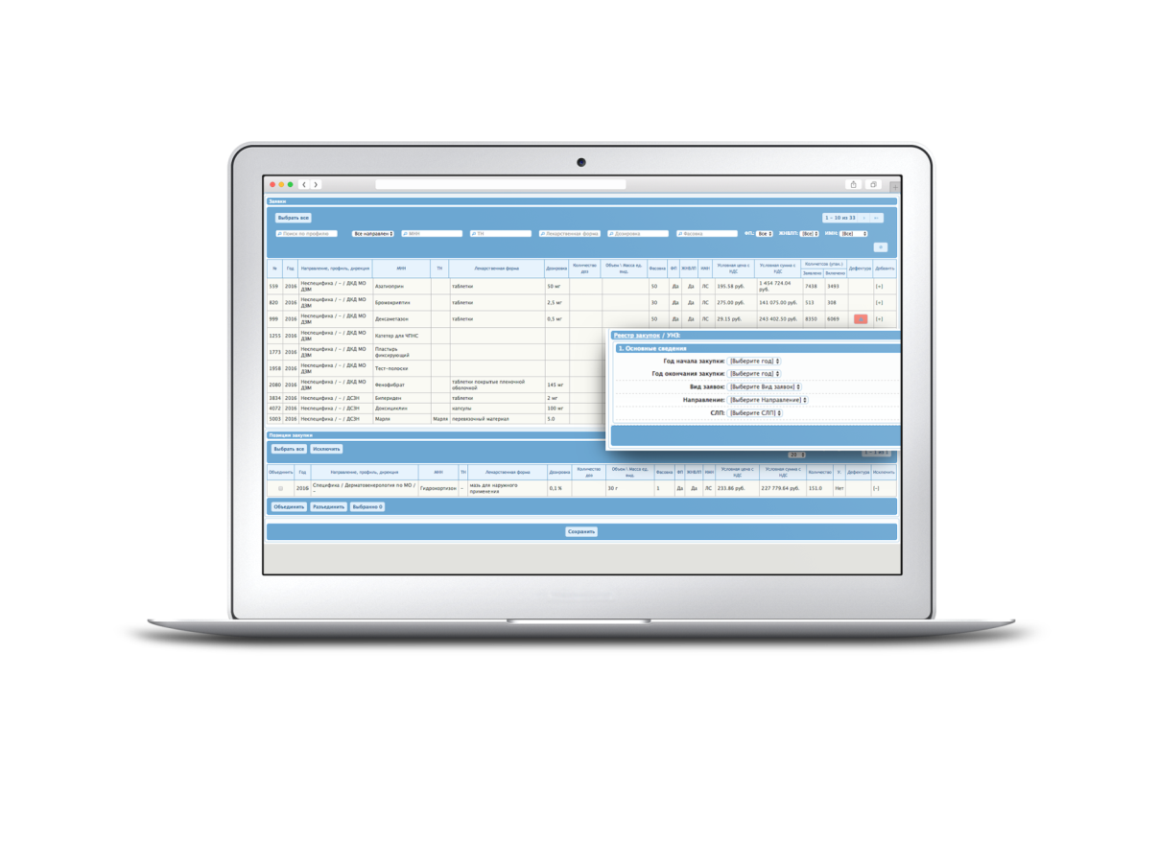
МАСТЕР ФОРМИРОВАНИЯ ЗАКУПОК
1
Мгновенные сообщения об изменениях статусов
Уведомление пользователей Системы
Контроль актуальности НСИ
2
3

Slide 10
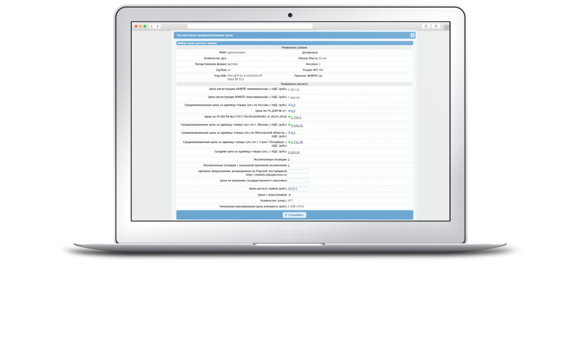
РАСЧЕТ СРЕДНЕВЗВЕШЕННЫХ ЦЕН
по результатам мониторинга закупок лекарственных средств
1
Мгновенные сообщения об изменениях статусов
Уведомление пользователей Системы
Контроль актуальности НСИ
2
3

Slide 11
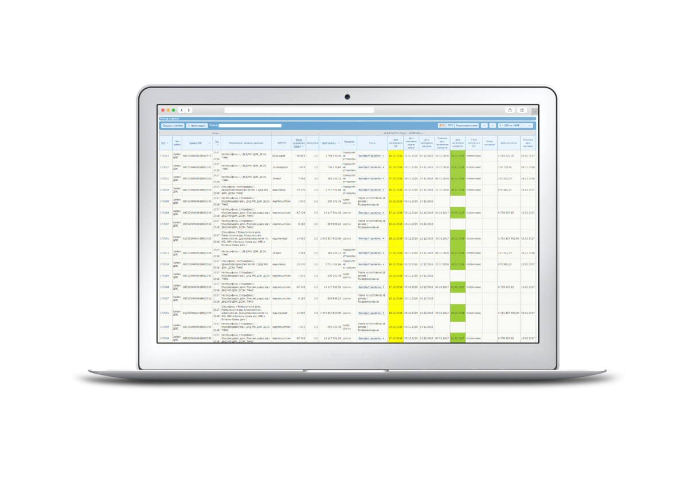
КОНТРОЛЬ ПРОВЕДЕНИЯ ЗАКУПОК
и исполнения контрактов
1
Мгновенные сообщения об изменениях статусов
Уведомление пользователей Системы
Контроль актуальности НСИ
2
3

Slide 12
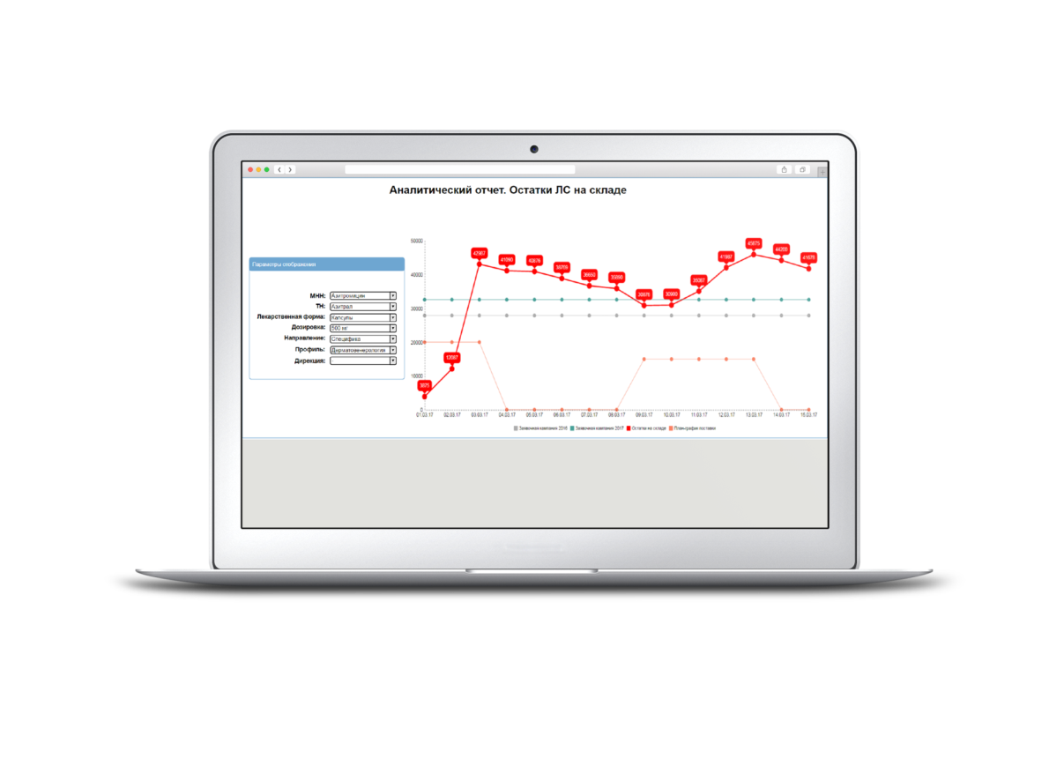
ФОРМИРОВАНИЕ АНАЛИТИЧЕСКИХ ОТЧЕТОВ
по закупке лекарственных препаратов
1
Мгновенные сообщения об изменениях статусов
Уведомление пользователей Системы
Контроль актуальности НСИ
2
3

Slide 13
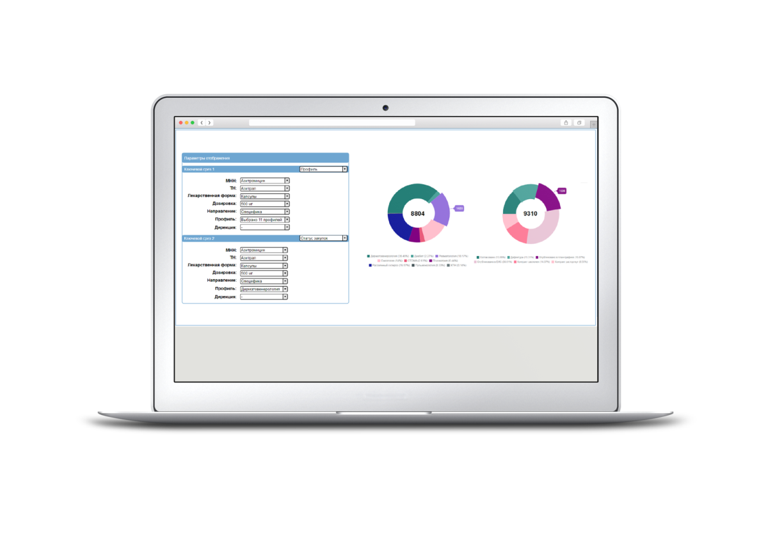
ФОРМИРОВАНИЕ АНАЛИТИЧЕСКИХ ОТЧЕТОВ
по закупке лекарственных препаратов
1
Мгновенные сообщения об изменениях статусов
Уведомление пользователей Системы
Контроль актуальности НСИ
2
3

Slide 14
ДОСТИГНУТЫЕ РЕЗУЛЬТАТЫ
1
2
3
Все участники информационного взаимодействия
объединены в единое пространство
Значительное снижение трудоемкости формирования закупок и возможность получения аналитической информации
Внедрен расчет средневзвешенных цен по результатам мониторинга закупок лекарственных средств для централизованных закупок ЖНВЛП г.Москвы

Slide 15
КОЛИЧЕСТВЕННЫЕ ПОКАЗАТЕЛИ
ЭКСПЛУАТАЦИИ СИСТЕМЫ В 2016 ГОДУ
более 12 000
обработанных
заявок медицинских организаций
на централизованные закупки
более 1 200
контрактов в системе за 2016 год
более 3 000
транзакций
по интеграции с базой данных складов (в день)
более 800
медицинских организаций и филиалов
более 320 млн. ед.
более 2 500
уникальных закупаемых позиций лекарственных препаратов
общее число и общая стоимость лекарств. препаратов, закупаемых через Систему
более 34 млрд. руб.

Slide 16
ЕДИНЫЙ СЕРВИС РАСЧЕТА НМЦК
НА ЛЕКАРСТВЕННЫЕ СРЕДСТВА В РЕГИОНЕ
Единая база результатов мониторинга цен на закупку лекарственных препаратов
Единые алгоритмы расчета НМЦК для закупок лекарственных препаратов
Подготовлен проект единого регламента расчета НМЦК
Плановый срок внедрения в г.Москве – апрель-май 2017 г.
СЕРВИС РАСЧЕТА НМЦК
Региональный орган исполнительной власти в здравоохранении
Учреждения здравоохранения региона

Slide 17
РЕАЛИЗАЦИЯ КРУПНЫХ АВТОМАТИЗИРОВАННЫХ
ПРОЕКТОВ В СФЕРЕ УПРАВЛЕНИЯ
для государственных организаций с распределенной ИТ-инфраструктурой:
Министерство здравоохранения
Российской Федерации
Министерство труда
и социальной защиты
Российской Федерации
Департамент здравоохранения города Москвы
Министерство здравоохранения Московской области
Министерство здравоохранения Республики Татарстан
Министерство здравоохранения Астраханской области

Slide 18
О КОМПАНИИ
КОМПАНИЯ ФОРТИС ТЕХНОЛОГИИ Российский разработчик автоматизированных региональных решений по управлению централизованными закупками.
ЭФФЕКТИВНЫЕ РЕГИОНАЛЬНЫЕ СИСТЕМЫ УПРАВЛЕНИЯ:
централизованными закупками товаров и услуг;
лекарственным обеспечением;
технической эксплуатацией в медицинских организациях.
Продукты компании разработаны на базе открытых веб-технологий и масштабируются под нужды Заказчика.

Slide 19
г. Москва, Хорошевское шоссе д.35, к.1, офис 303
info@ fortis-it.ru
+7 (499) 393-37-89
fortis-it.ru

